Slide 1

PROGRAMOWANIE URZĄDZEŃ
MOBILNYCH 1
WYKŁAD 6
Obiekty i Interfejsy

Slide 2

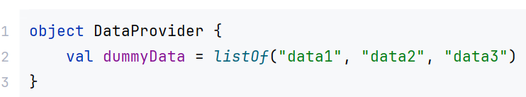
Obiekty
Słowo kluczowe object pozwala na jednoczesne zdefiniowanie klasy i utworzenie jej instancji.
Jest to przydatne w dwóch głównych scenariuszach: tworzeniu singletonów oraz anonimowych obiektów.
słowo
kluczowe
dummy
data

Slide 3
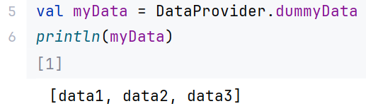
Obiekty
Słowo kluczowe object pozwala na jednoczesne zdefiniowanie klasy i utworzenie jej instancji.
Jest to przydatne w dwóch głównych scenariuszach: tworzeniu singletonów oraz anonimowych obiektów.
słowo
kluczowe
dummy
data
operator
dereferencji
odwołanie się
do właściwości
odwołanie się
do obiektu
Możemy uzyskiwać dostęp do właściwości dummyData bez potrzeby jawnego tworzenia instancji klasy.

Slide 4
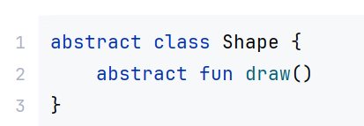
Obiekty
Obiekty anonimowe można wykorzystać do jednorazowej implementacji interfejsów lub klas abstrakcyjnych.
wymagana
implementacja

Slide 5
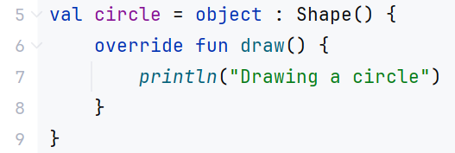
Obiekty
Obiekty anonimowe można wykorzystać do jednorazowej implementacji interfejsów lub klas abstrakcyjnych.
wymagana
implementacja
Przypisanie instancji obiektu anonimowego

Slide 6
Obiekty
Obiekty anonimowe można wykorzystać do jednorazowej implementacji interfejsów lub klas abstrakcyjnych.
wymagana
implementacja
Utworzenie i zainicjowanie obiektu anonimowego
Przypisanie instancji obiektu anonimowego

Slide 7
Obiekty
Obiekty anonimowe można wykorzystać do jednorazowej implementacji interfejsów lub klas abstrakcyjnych.
wymagana
implementacja
Utworzenie i zainicjowanie obiektu anonimowego
Przypisanie instancji obiektu anonimowego
Obiekt dziedziczy po klasie Shape

Slide 8
Obiekty
Obiekty anonimowe można wykorzystać do jednorazowej implementacji interfejsów lub klas abstrakcyjnych.
wymagana
implementacja
Utworzenie i zainicjowanie obiektu anonimowego
Przypisanie instancji obiektu anonimowego
Obiekt dziedziczy po klasie Shape
Implementacja metody abstrakcyjnej

Slide 9
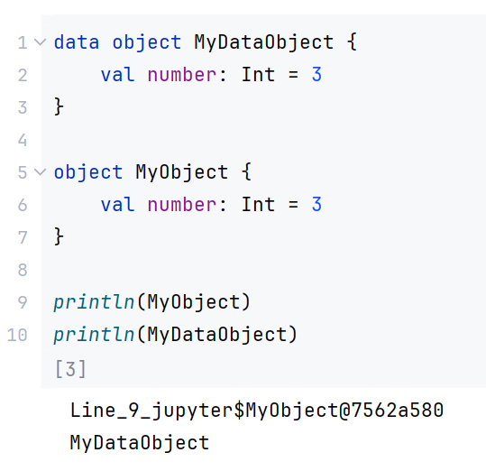
Obiekty danych
Obiekty danych rozszerza funkcjonalność zwykłych obiektów, przez wprowadzenie
W obiektach danych automatyczne generowanie metod equals() i hashCode(). Wspiera porównania strukturalne, co pozwala porównywać obiekty tego samego typu jako równe, oraz wykorzystanie w kolekcjach opartych o hashowanie.
Różna implementacja metody toString()

Slide 10
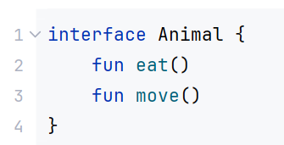
Interfejsy
Interfejs to struktura, która definiuje zestaw metod i właściwości, które klasy mogą implementować.

Slide 11
Interfejsy
Interfejs to struktura, która definiuje zestaw metod i właściwości, które klasy mogą implementować.
nazwa
interfejsu
słowo
kluczowe
sygnatura
metod

Slide 12
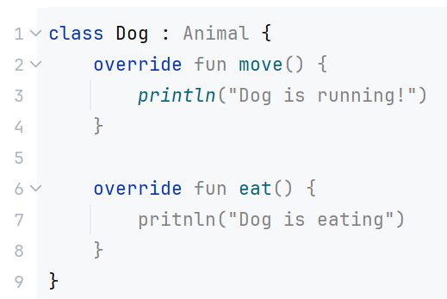
Interfejsy
Interfejs to struktura, która definiuje zestaw metod i właściwości, które klasy mogą implementować.
nazwa
interfejsu
słowo
kluczowe
sygnatura
metod

Slide 13
Interfejsy
Interfejs to struktura, która definiuje zestaw metod i właściwości, które klasy mogą implementować.
nazwa
interfejsu
słowo
kluczowe
sygnatura
metod
Nazwa klasy
implementuje
nazwa interfejsu
klasa

Slide 14
Interfejsy
Interfejs to struktura, która definiuje zestaw metod i właściwości, które klasy mogą implementować.
nazwa
interfejsu
słowo
kluczowe
sygnatura
metod
Nazwa klasy
implementuje
nazwa interfejsu
klasa
implementacja
metod

Slide 15

Interfejsy
Klasy mogą dziedziczyć tylko po jednej klasie, ale mogą implementować dowolną ilość interfejsów.

Slide 16
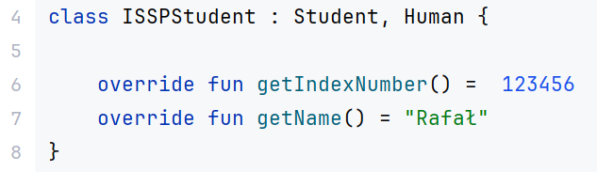
Interfejsy
Klasy mogą dziedziczyć tylko po jednej klasie, ale mogą implementować dowolną ilość interfejsów.
Nazwa klasy
implementowane interfejsy
klasa
implementacja
metod

Slide 17
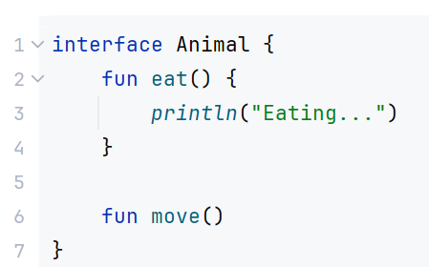
Interfejsy
Interfejsy mogą dostarczać domyślną implementację metod.
Metoda z domyślną implementacją.
Nie wymagane nadpisanie przez klasy implementujące
Wymagane nadpisanie przez klasy implementujące

Slide 18
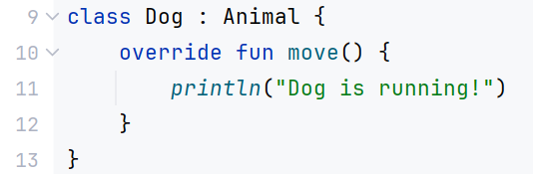
Interfejsy
Interfejsy mogą dostarczać domyślną implementację metod.
Metoda z domyślną implementacją.
Nie wymagane nadpisanie przez klasy implementujące
Wymagane nadpisanie przez klasy implementujące
Klasa implementuje interfejs
Wymagana implementacja metody

Slide 19
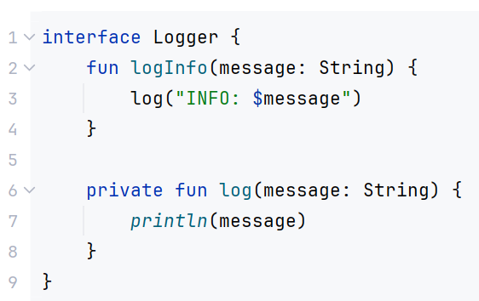
Interfejsy
Kotlin pozwala również na definiowanie metod prywatnych w interfejsach.
Metoda prywatna jest dostępna wyłącznie w obrębie interfejsu i mogą być używane do wspierania implementacji metod publicznych.

Slide 20
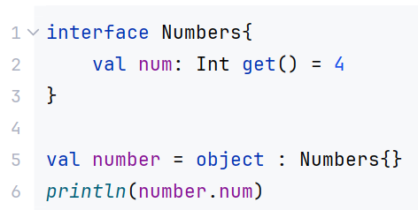
Interfejsy
Kotlin pozwala również na definiowanie metod prywatnych w interfejsach.
Metoda prywatna jest dostępna wyłącznie w obrębie interfejsu i mogą być używane do wspierania implementacji metod publicznych.
Mogą posiadać właściwości.
Właściwość ze zdefiniowanym getterem

Slide 21

Dziedziczenie interfejsów
Interfejsy mogą dziedziczyć po innych interfejsach. Różnicą jest możliwość wielokrotnego dziedziczenia.

Slide 22
Dziedziczenie interfejsów
Interfejsy mogą dziedziczyć po innych interfejsach. Różnicą jest możliwość wielokrotnego dziedziczenia.
nazwa interfejsu
dziedziczone interfejsy
interfejs

Slide 23
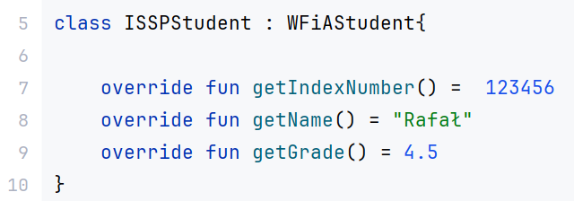
Dziedziczenie interfejsów
Interfejsy mogą dziedziczyć po innych interfejsach. Różnicą jest możliwość wielokrotnego dziedziczenia.
nazwa interfejsu
dziedziczone interfejsy
interfejs
Klasa implementująca interfejs musi implementować wszystkie metody interfejsów dziedziczonych.

Slide 24
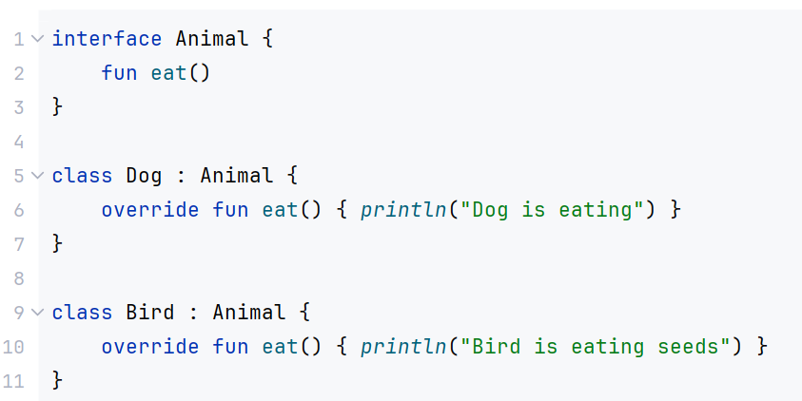
Zastosowania interfejsów
Ustalenie sygnatury metod
Jednym z głównych zastosowań interfejsów jest narzucenie klasom implementującym interfejs obowiązku zaimplementowania metod zadeklarowanych w interfejsie.

Slide 25
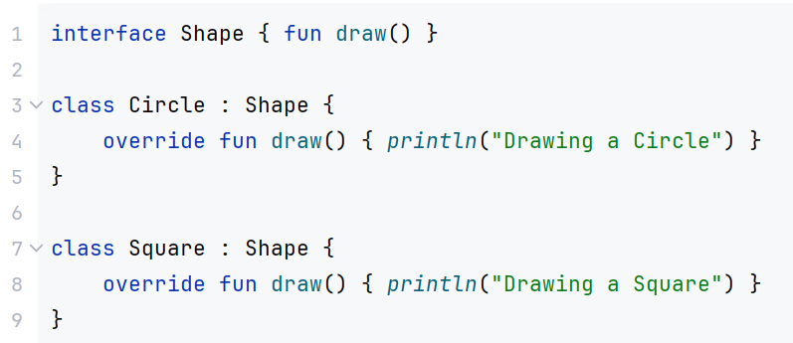
Zastosowania interfejsów
Polimorfizm
Możemy używać interfejsów jako typów, obiekty różnych klas mogą być traktowane w jednolity sposób, o ile implementują ten sam interfejs.

Slide 26
Zastosowania interfejsów
Polimorfizm
Możemy używać interfejsów jako typów, obiekty różnych klas mogą być traktowane w jednolity sposób, o ile implementują ten sam interfejs.
Obiekt o typie interfesju

Slide 27
Zastosowania interfejsów
Polimorfizm
Możemy używać interfejsów jako typów, obiekty różnych klas mogą być traktowane w jednolity sposób, o ile implementują ten sam interfejs.
Obiekt o typie interfesju
Circle
Square
Shape
Shape
Implementowanie interfejsu nadaje klasie typ interfejsu

Slide 28
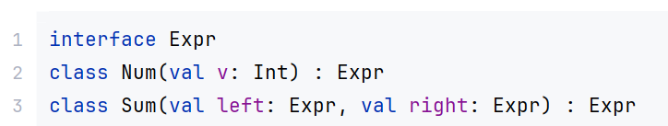
Zastosowania interfejsów
Interfejs znacznikowy
interfejs, który nie zawiera żadnych metod ani właściwości. Celem jest oznaczenie klas jako spełniających określone kryteria, zgrupowanie pod wspólnym typem.

Slide 29
Zastosowania interfejsów
Interfejs znacznikowy
interfejs, który nie zawiera żadnych metod ani właściwości. Celem jest oznaczenie klas jako spełniających określone kryteria, zgrupowanie pod wspólnym typem.
Implementowany interfejs
Interfejs znacznikowy
Klasa implementująca interfejs

Slide 30
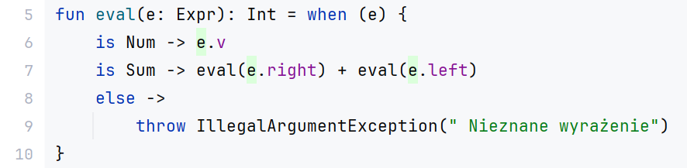
Zastosowania interfejsów
Interfejs znacznikowy
interfejs, który nie zawiera żadnych metod ani właściwości. Celem jest oznaczenie klas jako spełniających określone kryteria, zgrupowanie pod wspólnym typem.
Implementowany interfejs
Interfejs znacznikowy
Klasa implementująca interfejs
Obiekt o typie interfejsu
Przykładem interfejsu znacznikowego w bibliotece standardowej jest Serializable.

Slide 31
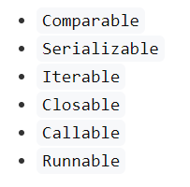
Zastosowania interfejsów
Nadanie wspólnej cechy
interfejsy opisują cechę (na podstawie metod i właściwości), która jest nadana implementującym je klasom.

Slide 32
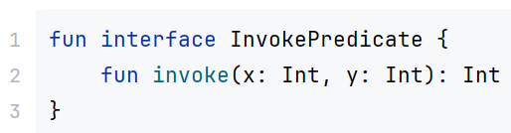
Zastosowania interfejsów
Interfejs funkcyjny
Zawierają tylko jedną metodę, są one wykorzystywane głównie do reprezentowania wyrażeń lambda jako typów danych.
interfejs
funkcyjny
nazwa
lista
parametrów
jedna funkcja
typ zwracany

Slide 33
Zastosowania interfejsów
Interfejs funkcyjny
Zawierają tylko jedną metodę, są one wykorzystywane głównie do reprezentowania wyrażeń lambda jako typów danych.
interfejs
funkcyjny
nazwa
lista
parametrów
jedna funkcja
typ zwracany
deklaracja zmiennej o typie interfejsu

Slide 34
Zastosowania interfejsów
Interfejs funkcyjny
Zawierają tylko jedną metodę, są one wykorzystywane głównie do reprezentowania wyrażeń lambda jako typów danych.
interfejs
funkcyjny
nazwa
lista
parametrów
jedna funkcja
typ zwracany
tworzy instancję obiektu o typie interfejsu
deklaracja zmiennej o typie interfejsu

Slide 35
Zastosowania interfejsów
Interfejs funkcyjny
Zawierają tylko jedną metodę, są one wykorzystywane głównie do reprezentowania wyrażeń lambda jako typów danych.
interfejs
funkcyjny
nazwa
lista
parametrów
jedna funkcja
typ zwracany
tworzy instancję obiektu o typie interfejsu
deklaracja zmiennej o typie interfejsu
Implementacja metody invoke

Slide 36
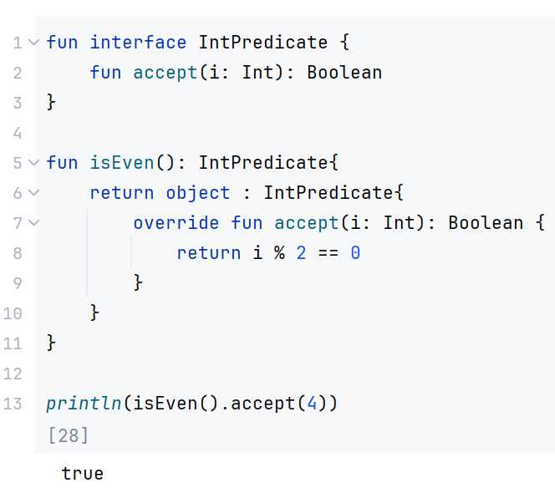
Konstruktor SAM
Single Abstract Method
Jeśli interfejs ma dokładnie jedną metodę, Kotlin pozwala na jego zaimplementowanie za pomocą wyrażenia lambda.
Bez konstruktora SAM – konieczność jawnego utworzenia obiektu o typie interfejsu

Slide 37
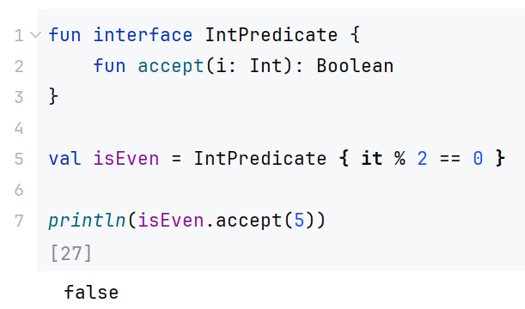
Konstruktor SAM
Single Abstract Method
Jeśli interfejs ma dokładnie jedną metodę, Kotlin pozwala na jego zaimplementowanie za pomocą wyrażenia lambda.

Slide 38
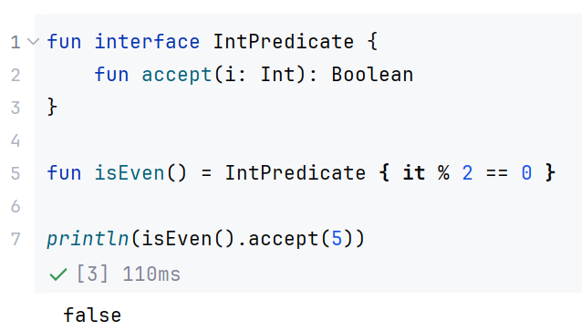
Konstruktor SAM

Slide 39
Konstruktor SAM
Tworzy jedną instancję obiektu o typie interfejsu funkcyjnego i przypisuje ją do zmiennej
Definiuje funkcję, która zwraca nową instancję obiektu o typie interfejsu funkcyjnego przy każdym wywołaniu.

Slide 40
Konstruktor SAM
Tworzy jedną instancję obiektu o typie interfejsu funkcyjnego i przypisuje ją do zmiennej
Definiuje funkcję, która zwraca nową instancję obiektu o typie interfejsu funkcyjnego przy każdym wywołaniu.
Aspekt | val | fun
Tworzenie instancji | jednorazowe | Przy każdym wywołaniu
Wydajność
Zastosowanie | Stałe reguły | Dynamiczne tworzenie nwych obiektów

Slide 41
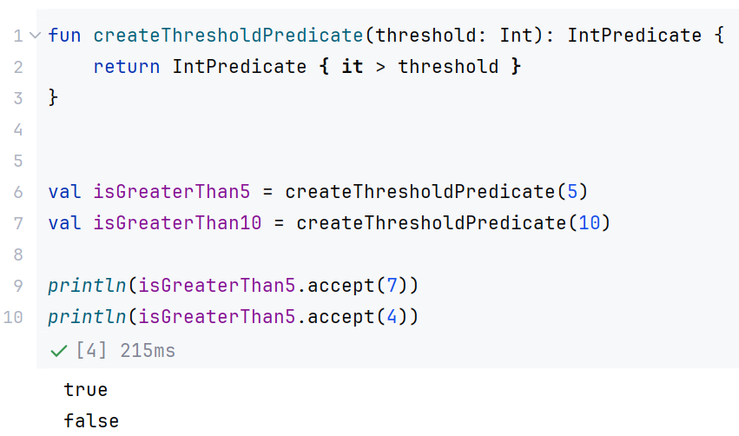
Konstruktor SAM
Funkcja przyjmuje parametr threshold, więc możliwe jest tworzenie instancji o różnych progach.
Każde wywołanie funkcji zwraca nowy obiekt, który działa niezależnie od innych

Slide 42
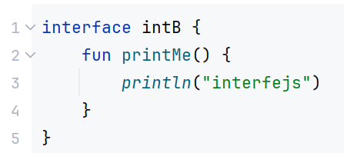
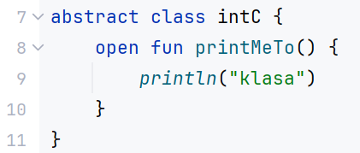
Klasy abstrakcyjne vs interfejsy
Interfejsy i klasy abstrakcyjne mogą posiadać funkcje. Po nadpisaniu możemy uzyskać dostęp do domyślnej implementacji przez słowo kluczowe super.

Slide 43
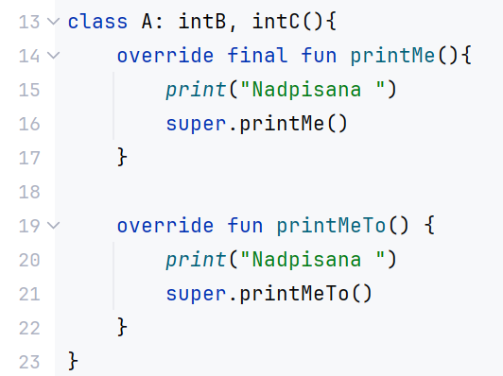
Klasy abstrakcyjne vs interfejsy
Interfejsy i klasy abstrakcyjne mogą posiadać funkcje. Po nadpisaniu możemy uzyskać dostęp do domyślnej implementacji przez słowo kluczowe super.
implementuje
interfejs
rozszerza
klasę abstrakcyjną
klasa
Dostęp do domyślnej implementacji
Domyśłnie final

Slide 44
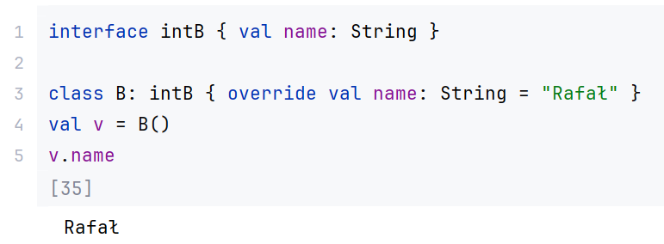
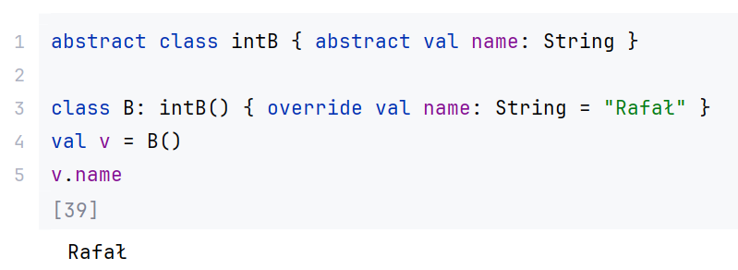
Klasy abstrakcyjne vs interfejsy
interfejsy i klasy abstrakcyjne mogą posiadać właściwości

Slide 45
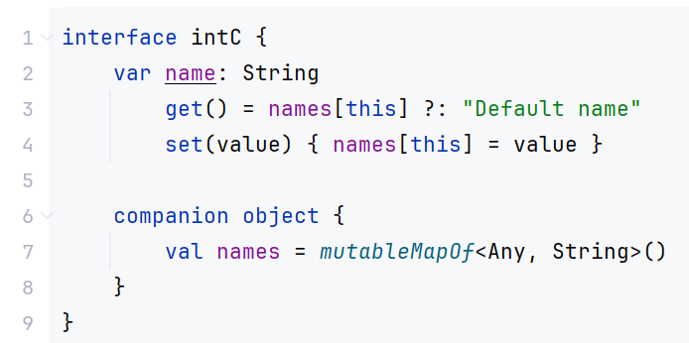
Klasy abstrakcyjne vs interfejsy
interfejs nie może przechowywać stanu - za wyjątkiem przypadku kiedy może to zrobić (zła praktyka) - przykładowo w companion object
Właściwość z getterem i setterem
Obiekt stowarzyszony
Mapa przechwująca referencje do wszystkich obiektów o typie interfejsu

Slide 46
Klasy abstrakcyjne vs interfejsy
interfejs nie może przechowywać stanu - za wyjątkiem przypadku kiedy może to zrobić (zła praktyka) - przykładowo w companion object
Możemy odwołać się do instancji klasy implementującej przez słowo kluczowe this
Właściwość z getterem i setterem
Obiekt stowarzyszony
Mapa przechwująca referencje do wszystkich obiektów o typie interfejsu

Slide 47
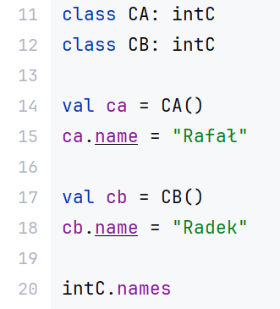
Klasy abstrakcyjne vs interfejsy
interfejs nie może przechowywać stanu - za wyjątkiem przypadku kiedy może to zrobić (zła praktyka) - przykładowo w companion object
Możemy odwołać się do instancji klasy implementującej przez słowo kluczowe this
Właściwość z getterem i setterem
Obiekt stowarzyszony
Mapa przechwująca referencje do wszystkich obiektów o typie interfejsu
Definiujemy dwie klasy implementujące interfejs

Slide 48
Klasy abstrakcyjne vs interfejsy
interfejs nie może przechowywać stanu - za wyjątkiem przypadku kiedy może to zrobić (zła praktyka) - przykładowo w companion object
Możemy odwołać się do instancji klasy implementującej przez słowo kluczowe this
Właściwość z getterem i setterem
Obiekt stowarzyszony
Mapa przechwująca referencje do wszystkich obiektów o typie interfejsu
Definiujemy dwie klasy implementujące interfejs
Tworzymy instancje i modyfikujemy pole names zdefiniowane w interfejsie (wywołujemy setter)

Slide 49
Klasy abstrakcyjne vs interfejsy
interfejs nie może przechowywać stanu - za wyjątkiem przypadku kiedy może to zrobić (zła praktyka) - przykładowo w companion object
Możemy odwołać się do instancji klasy implementującej przez słowo kluczowe this
Właściwość z getterem i setterem
Obiekt stowarzyszony
Mapa przechwująca referencje do wszystkich obiektów o typie interfejsu
Definiujemy dwie klasy implementujące interfejs
Tworzymy instancje i modyfikujemy pole names zdefiniowane w interfejsie (wywołujemy setter)
Wywołujemy getter pola names

Slide 50
Klasy abstrakcyjne vs interfejsy
interfejs nie może przechowywać stanu - za wyjątkiem przypadku kiedy może to zrobić (zła praktyka) - przykładowo w companion object
Możemy odwołać się do instancji klasy implementującej przez słowo kluczowe this
Właściwość z getterem i setterem
Obiekt stowarzyszony
Mapa przechwująca referencje do wszystkich obiektów o typie interfejsu

Slide 51
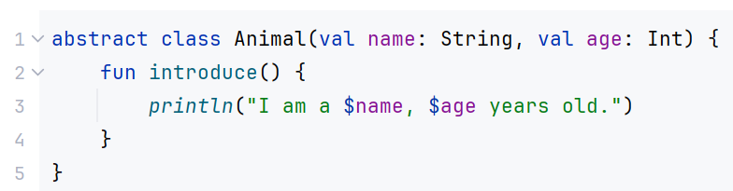
Klasy abstrakcyjne vs interfejsy
klasa abstrakcyjna może posiadać konstruktor
konstruktor

Slide 52
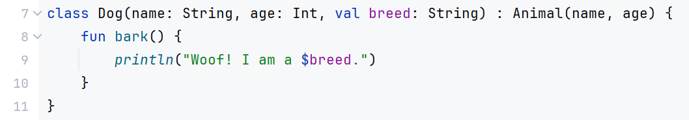
Klasy abstrakcyjne vs interfejsy
klasa abstrakcyjna może posiadać konstruktor
konstruktor
Brak utworzenia pola name – tylko przekazanie do konstruktora klasy bazowej
wywołanie konstruktora klasy bazowej
konstruktor
klasy pochodnej

Slide 53
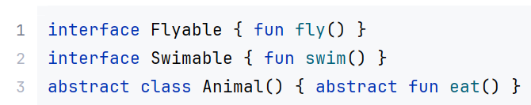
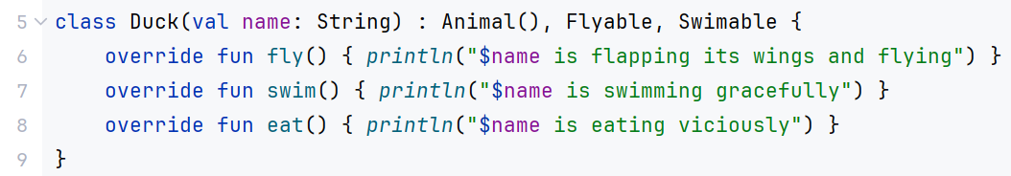
Klasy abstrakcyjne vs interfejsy
Klasa może implementować wiele interfejsów i rozszerzać tylko jedną klasę
Definicja interfejsów i klasy
Klasa implementująca dwa interfejsy i rozszerzająca jedna klasę

